Slide 1
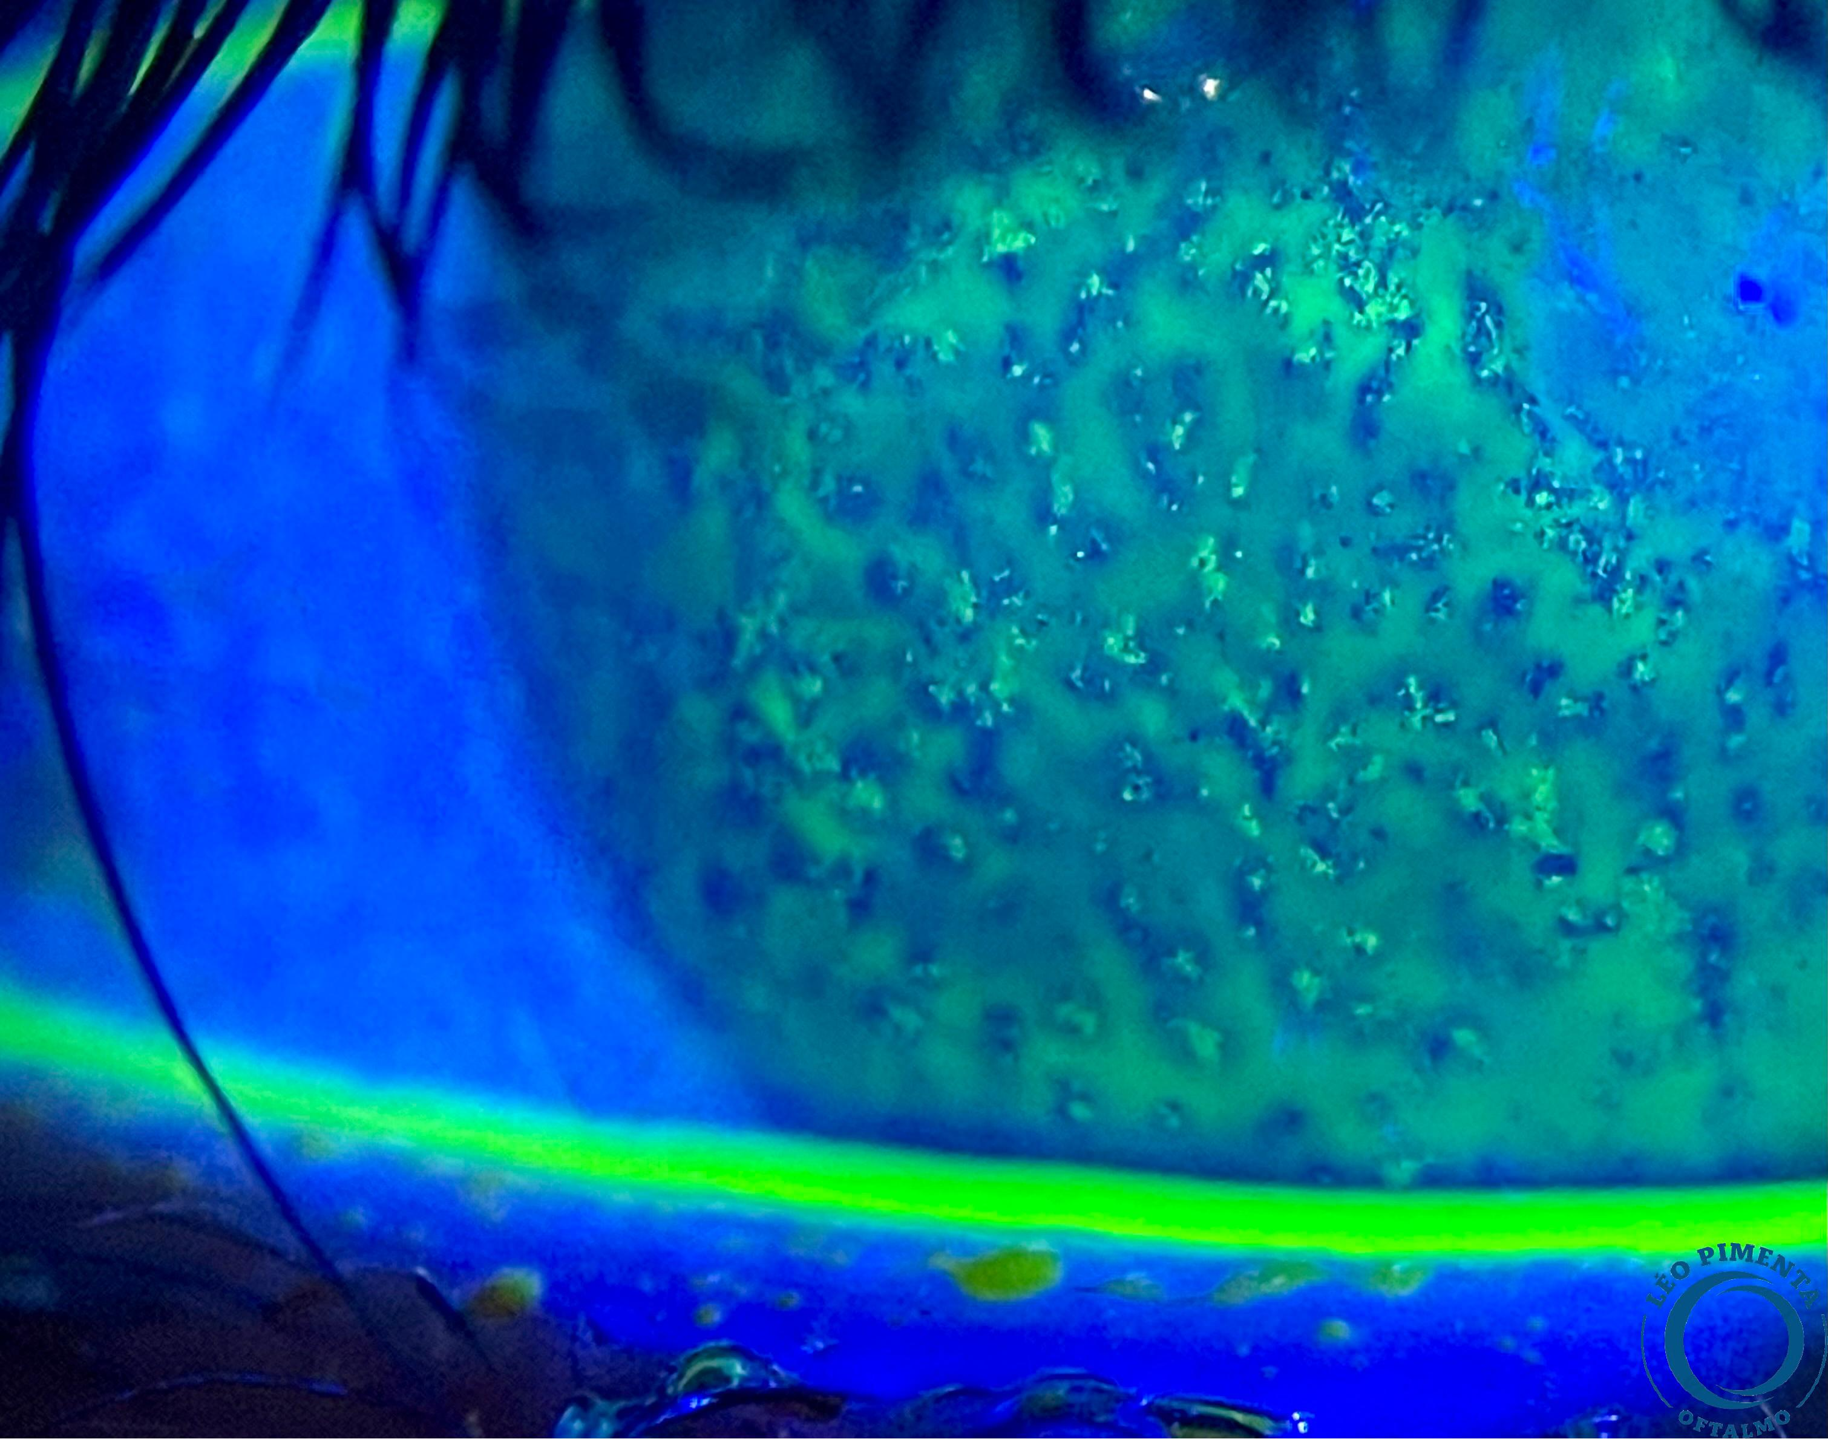
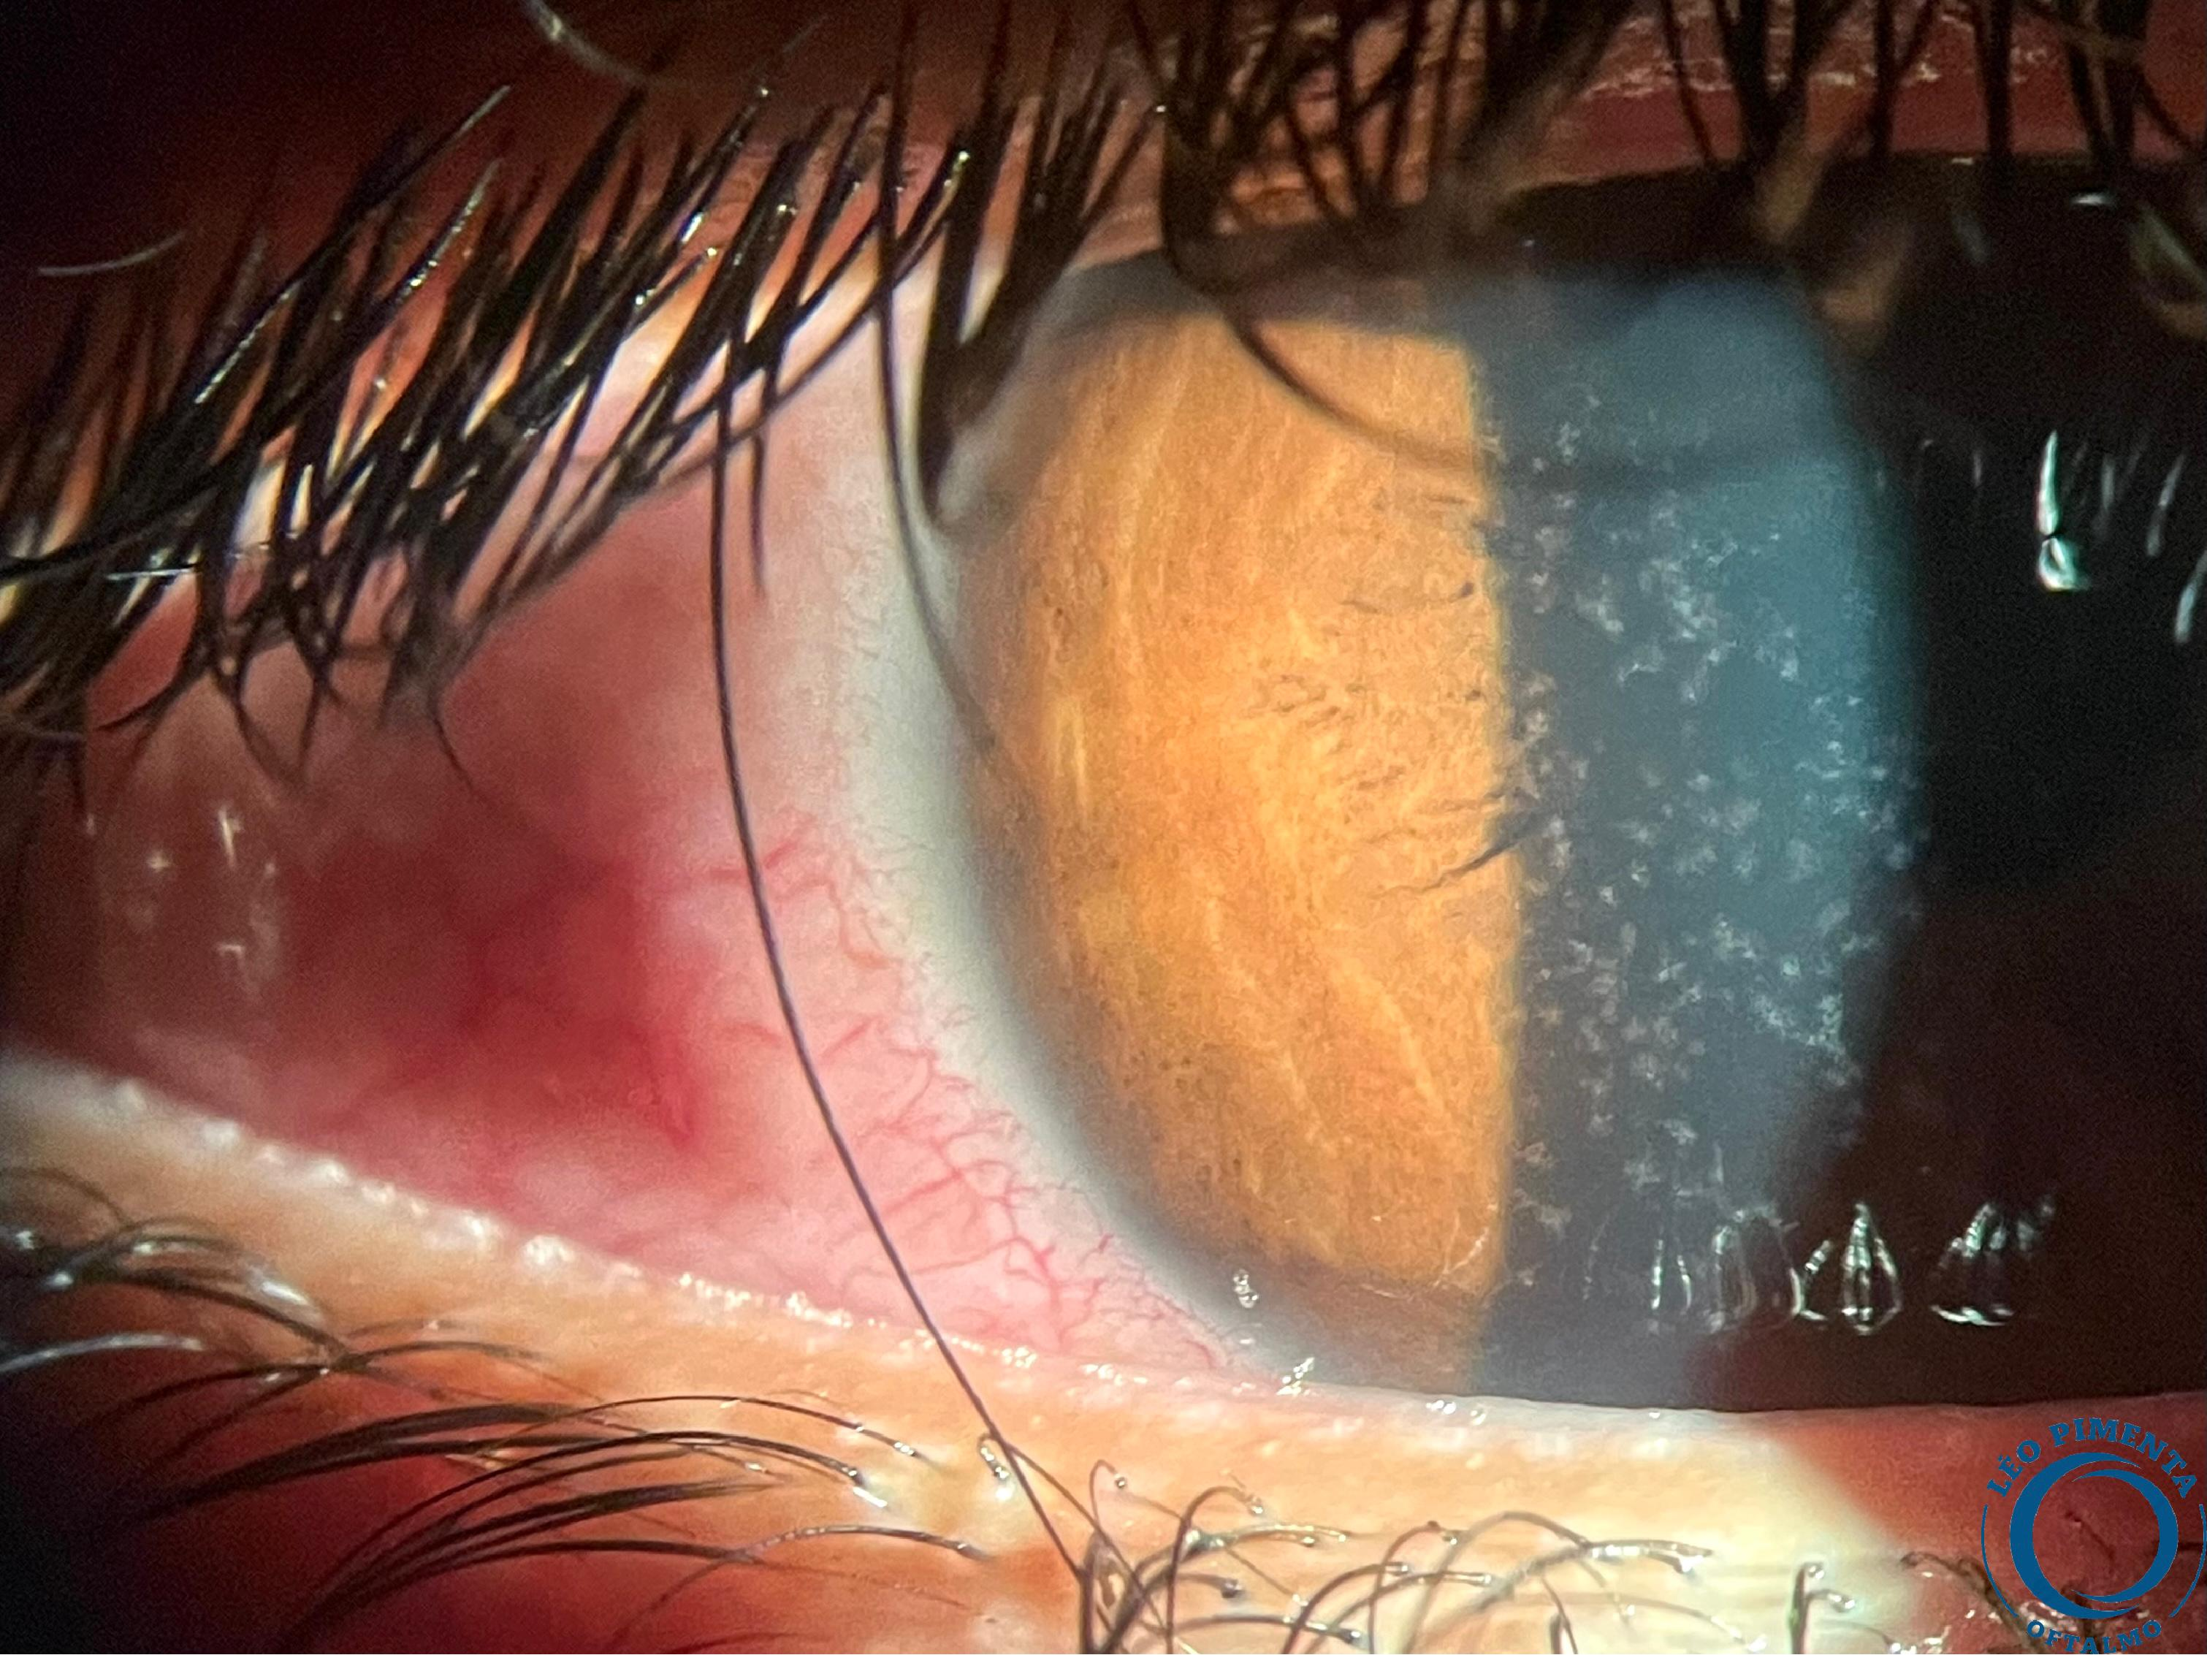
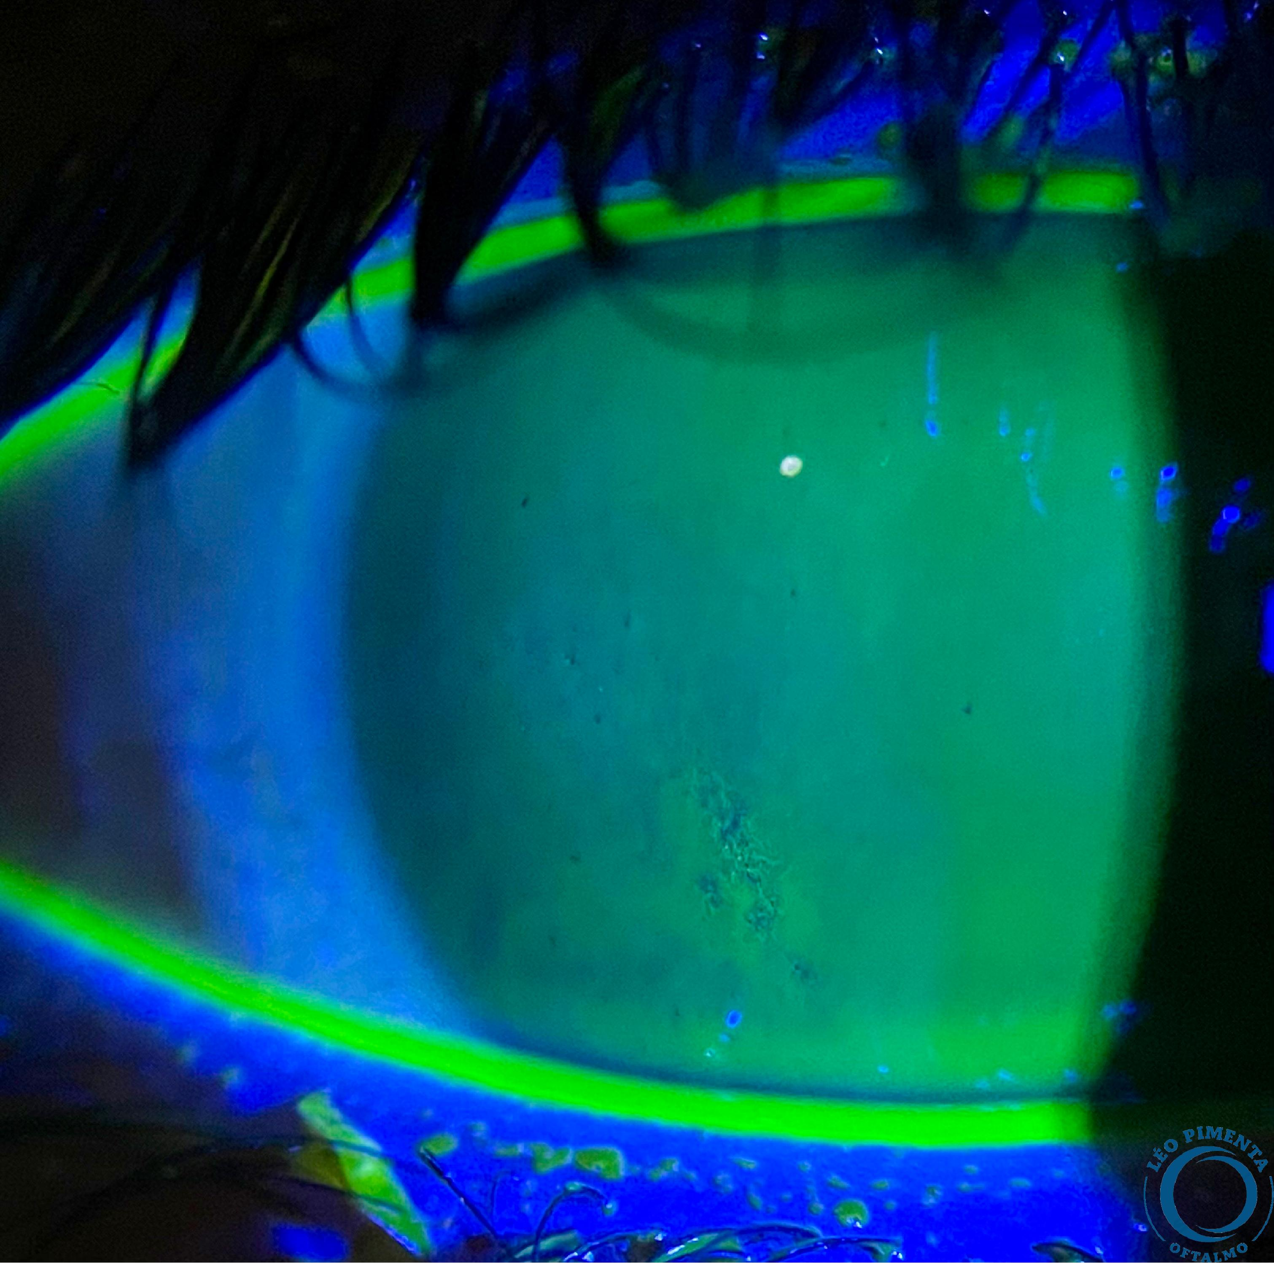
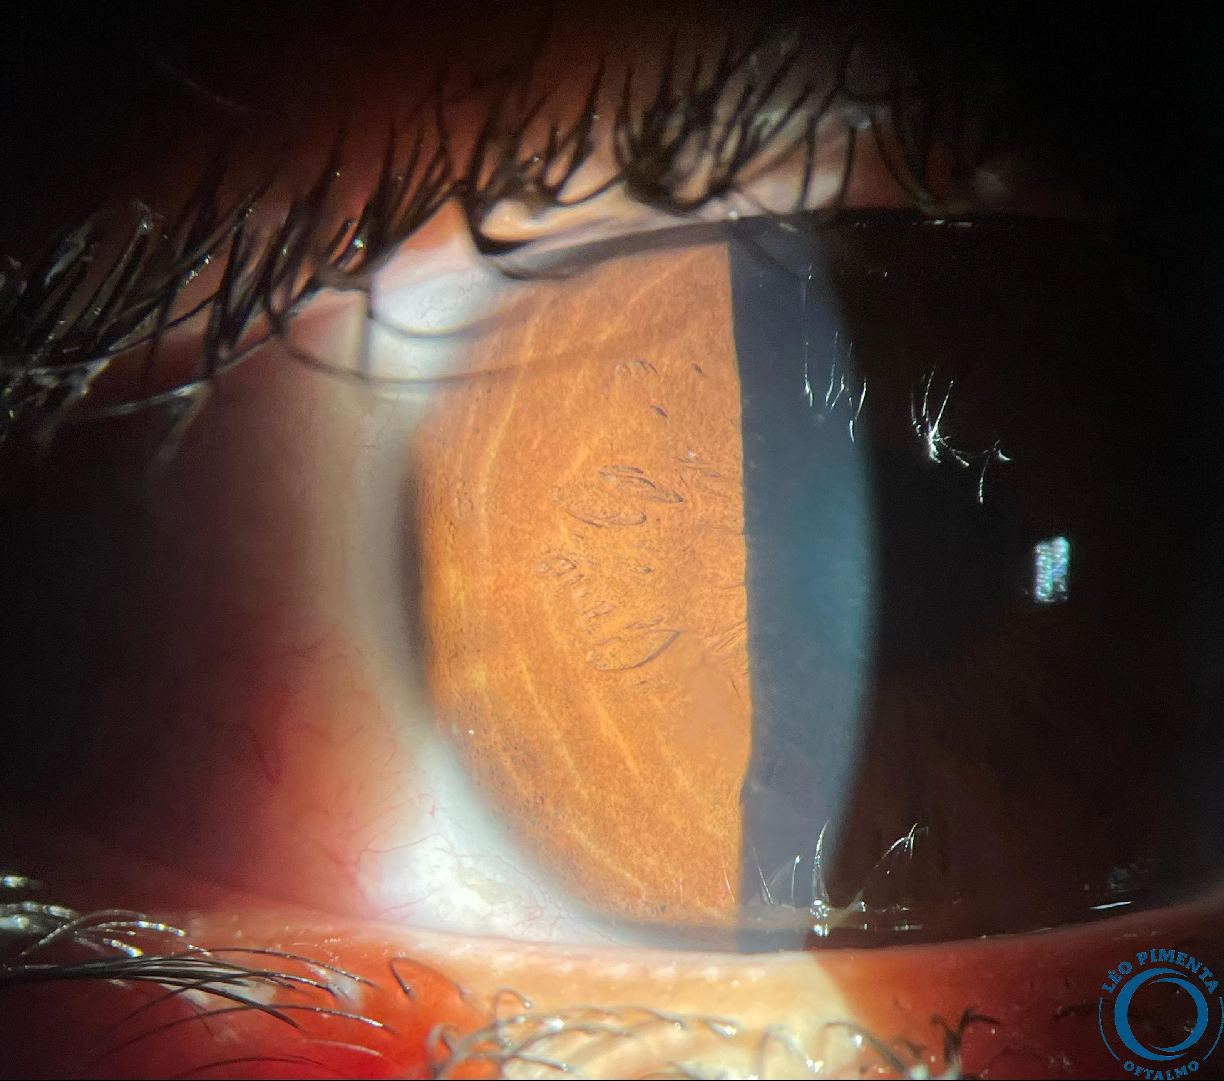
CERATITE PONTILHADA SUPERFICIAL DE THYGESON: UM RELATO DE CASO
Rafael Costa Calixto¹,Leonardo Pimenta de Oliveira¹ 1. Hospital Santa Luzia – Fundação Colombo Spínola
INTRODUÇÃO
Incomum, idiopática e bilateral, a ceratite de Thygeson tem como característica curso esporádico entre exarcebações e remissões. Diagnóstico diferencial de outras ceratites, deve-se fazer presente como possibilidade diagnóstica. Principalmente em adultos jovens.
MÉTODOS
Relato de caso de um paciente que compareceu à consulta oftalmológica.Paciente dá entrada em serviço oftalmológico em junho de 2023 com histórico de que há 03 semanas sentiu o olho direito irritado, com queixa de turvação visual, ardência, fotofobia e sensação de corpo estranho. Após avaliação em outro serviço, fez uso de colírio de ciprofloxacino combinado com dexametasona, lágrima artificial e shampoo neutro para higiene em cílios, sem melhoras dos sintomas. Após revisão no serviço que estava acompanhando, mudou o tratamento para ofloxacino e gel lubrificante ocular. Porém sem melhora do quadro.
Ao exame no dia 29/06/23 o paciente apresentava acuidade visual com correção de od: 20/30p oe: 20/20. À biomicroscopia:
olho direito: hiperemia conjuntival +2, córnea sensibilidade mantida, ceratite corneana puntata difusa, com pequena lesões esbranquiçadas pouco elevadas e com leve infiltrado epitelial, varios pontos em epitélio corando com fluoresceína.
Foi então suspeitado tratar-se de um quadro de ceratite puntata superficial de Thygenson.
Prescrito então: prednisolona colírio 10mg/ml e colírio lubrificante.
Figura 1
Figura 2
RESULTADOS
Após 10 dias de tratamento, paciente apresentou melhora importante das queixas e também foi observando uma regressão da ceratite e dos infiltrados do epitélio da córnea.
Figura 3
Figura 4
CONCLUSÕES
Sabe-se que os esteroides em dose gradual pode ser eficaz no tratamento da ceratite de Thygeson. A ciclosporina e o tacrolimus são alternativas quando o paciente mantiver as queixas e ausência de resposta aos esteroides. As lentes de contato podem ser outra opção de tratamento caso os esteroides forem ineficazes ou contraindicados. Opções de ceratectomia podem aliviar os sintomas porém com grandes taxas de recorrência.

